Slide 1
DINÁMICA TERRESTRE Y LA DIMENSION ESPACIAL DE LA ACTIVIDAD SÍSMICA EN EL PLANETA

Slide 2
Teoría de la Deriva Continental propuesta por Alfred Wegener
Hace 300 millones de años existió un supercontinente llamado Pangea y un único océano llamado Panthalasa
Hace 150 millones de años Pangea se fracturó en dos partes, Laurasia al Norte y Gondwana al Sur. En el centro se encontraba el Mar de Tethis.

Slide 3

Hace 65 millones de años la Tierra comenzó a tomar su forma actual, la India aún estaba separada de Asia.
Hace 15 millones de años los continentes toman su forma actual

Slide 4
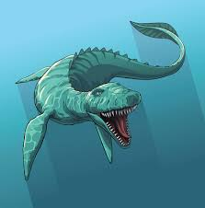
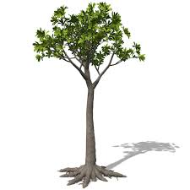
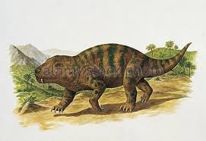
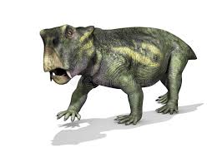
Pruebas paleontológicas: Existen algunos fósiles orgánicos idénticos que se han encontrado América del Sur, India, África y Australia, lo cual demuestra que estas masas de tierra alguna vez estuvieron unidas.
Mesosaurus
Glosopteris
Cynognathus
Lystrosaurus

Slide 5
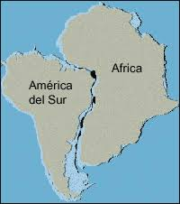
Pruebas geográficas: Wegener observó coincidencias entre las formas de las costas de América del Sur y África, pues encajas como piezas de un rompecabezas.

Slide 6
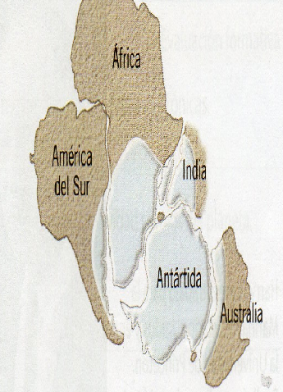
Pruebas paleoclimáticas: Wegener notó que existen diferentes zonas de la tierra con climas similares tropical o subtropical, o bien, climas fríos.

Slide 7
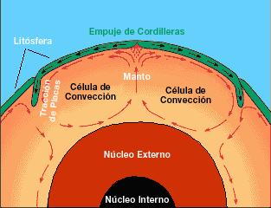
Despliegue del Fondo Marino
Teoría expuesta por el geólogo Harry Hess en 1958
Los continentes se mueven o se desplazan debido a las fuerzas o corrientes de convección que se originan en la astenosfera
Astenosfera

Slide 8
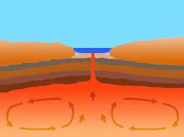
Cuando las placas tectónicas, a raíz de las corrientes de convección se desplazan en direcciones contrarias, el fondo marino se expande y surgen las dorsales (montañas)submarinas.

Slide 9
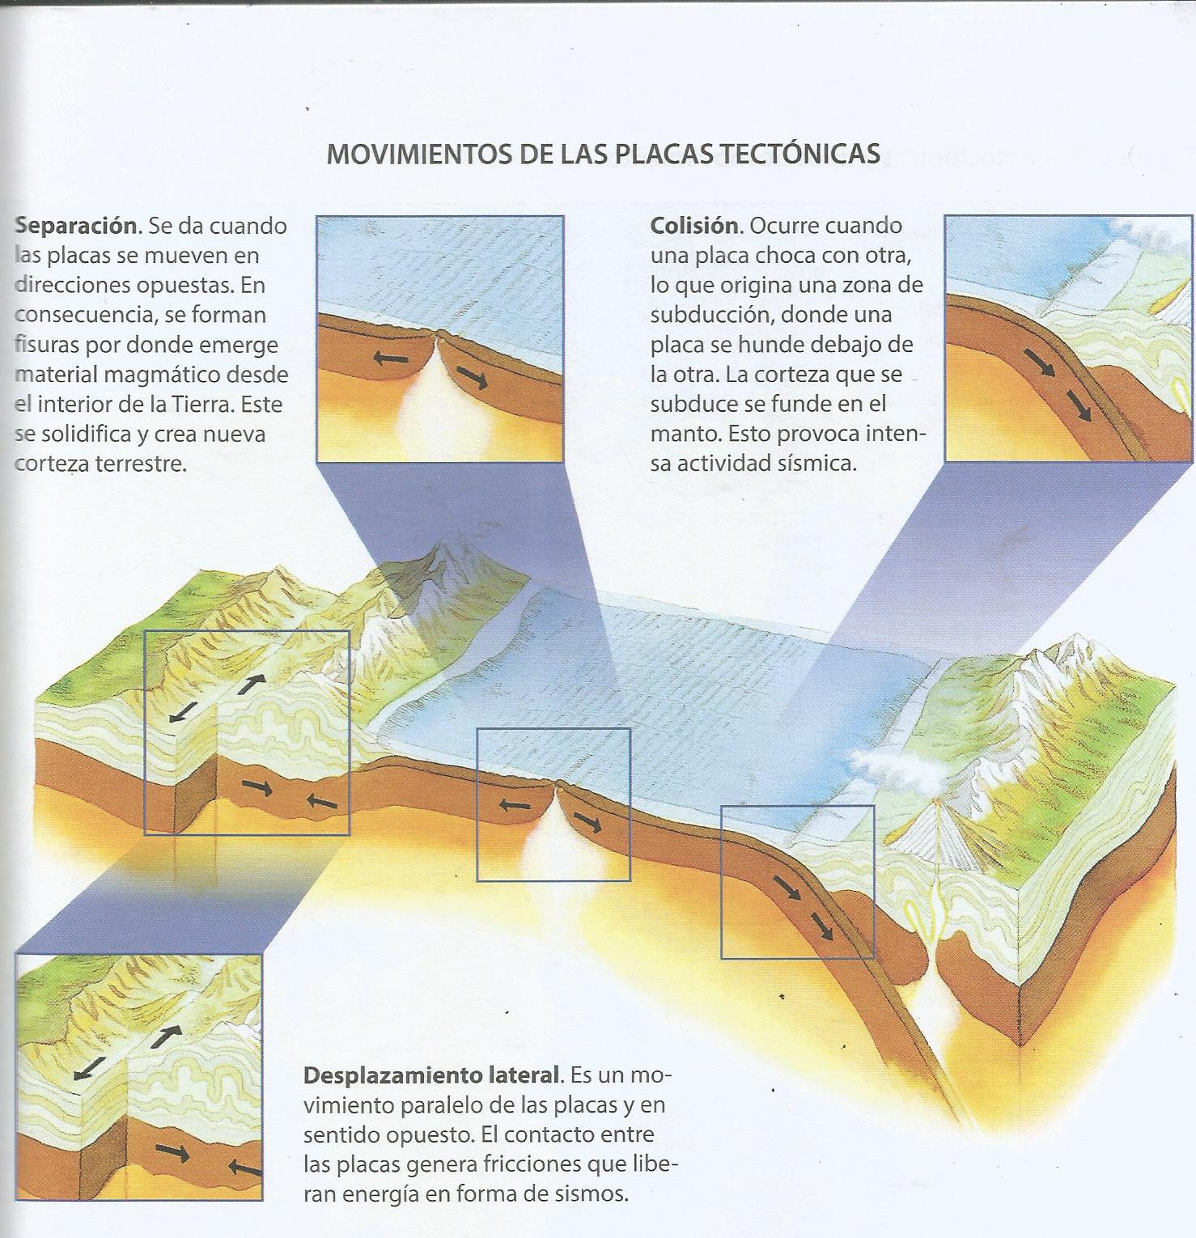
Movimientos de las placas tectónicas

Slide 10
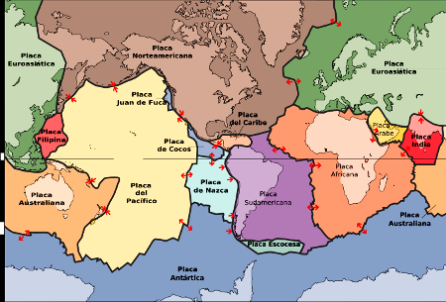
Existen en el mundo siete grandes placas tectónicas que la Pacífica, Euroasiática, Antártica, Norteamericana, Indoaustraliana, Suramericana y Australiana. Además, existen placas de menor tamaño como la del Caribe, la Nazca, Juan de Fuca, Filipinas, la de Cocos, la Arábiga y la Iránica (árabe) y la Escocesa.

Slide 11
La placa de mayor tamaño es la Pacífica, cubre casi la quinta parte de la superficie terrestre.

Slide 12
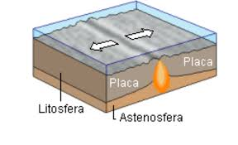
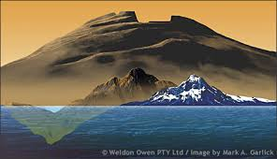
Bordes de placas tectónicas y sismicidad
Bordes divergentes o constructivos: son zonas de tensión donde las placas se separan formando nueva corteza oceánica. Ejemplos placa Africana y Suramericana.

Slide 13
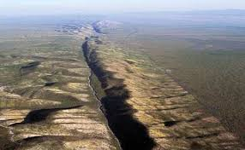
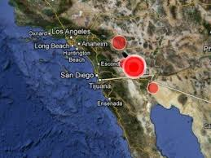
Bordes transformantes o conservatorios: Son zonas donde las placas se mueven horizontalmente, una con respecto a la otra en direcciones opuestas, ejemplo entre la placa Norteamericana y Pacífica

Slide 14
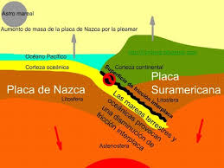
Bordes convergentes o destructivos: Sitios en donde chocan dos placas como sucede en la Nazca y Suramericana.

Slide 15
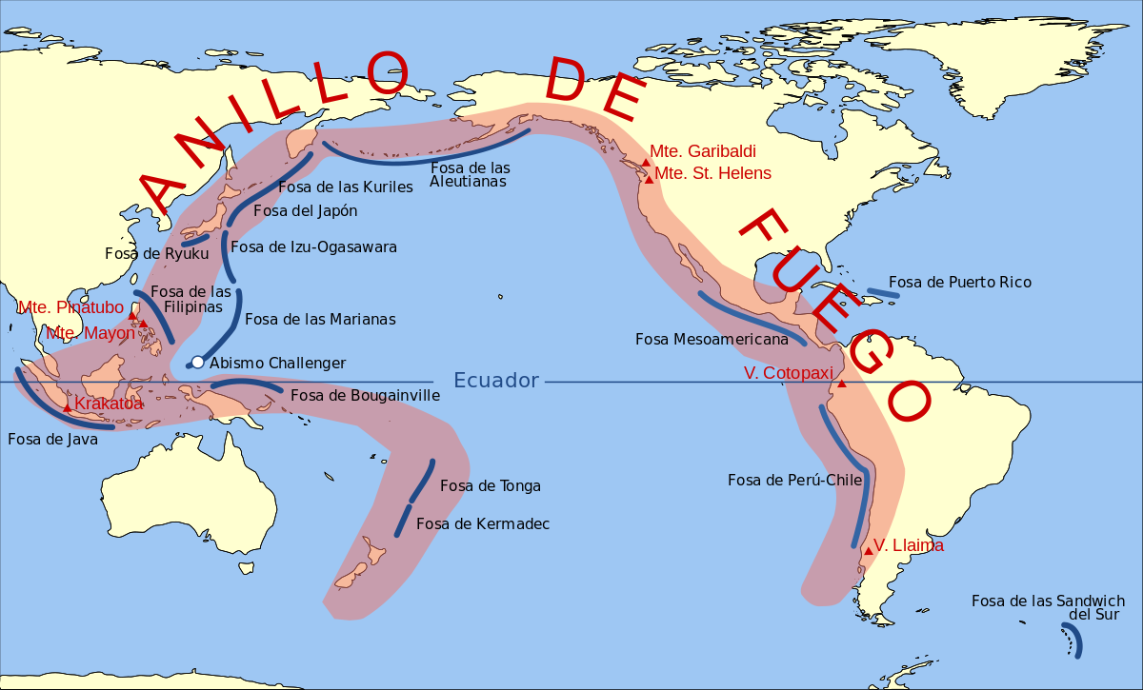
Otras zonas de convergencia
Cinturón de Fuego del Pacífico: Se extiende aproximadamente por 40 kms, desde Nueva Zelanda, pasando por las costas del este de Asia y Alaska y la costa oeste de América. Se registran el 90% de los terremotos en esta zona.

Slide 16
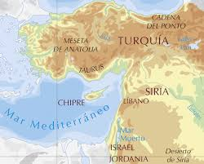
Franja Mediterráneo-Asiática: Afecta lugares como el Mar Mediterráneo, Sur de España, Italia y Turquía. En ella ocurre un fenómeno conocido como subducción entre las placas Euroasiática, Africana y Arábiga

Slide 17
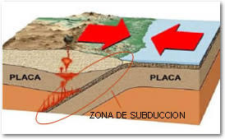
Subducción

Slide 18
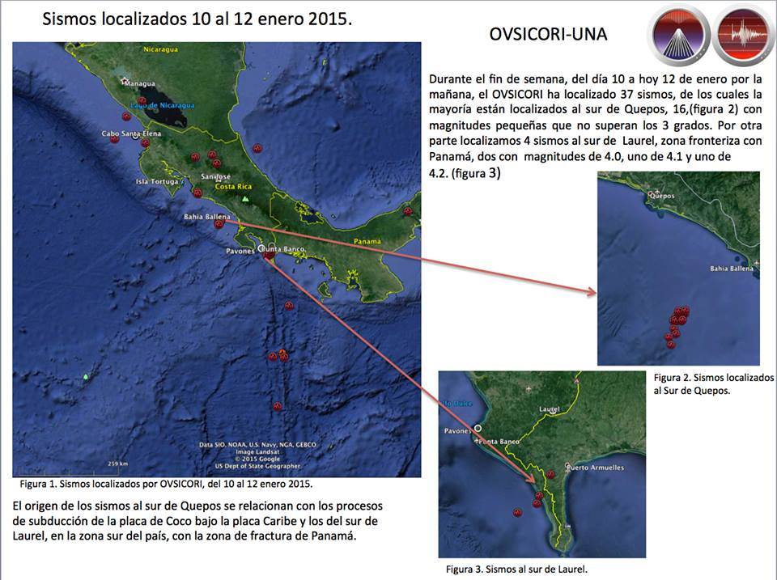
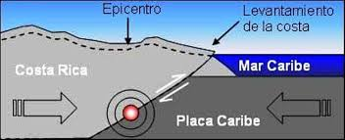
Bordes de placas en América Central
Bordes convergentes: Corresponden a las Placas Cocos y Caribe y el Bloque de Panamá (zona de fractura)

Slide 19
Origen de la actividad sísmica
Los sismos se generan debido al movimiento de las placas tectónicas cuando se libera energía del interior de la Tierra. Un sismo se denomina terremoto cuando:
ocasiona cuantiosos daños materiales
Ocasiona cambios significativos en la corteza terrestre.
Provoca la pérdida de vidas humanas.

Slide 20
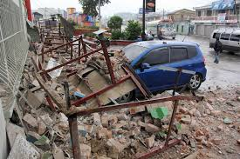
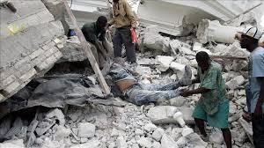
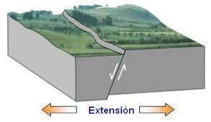

Slide 21
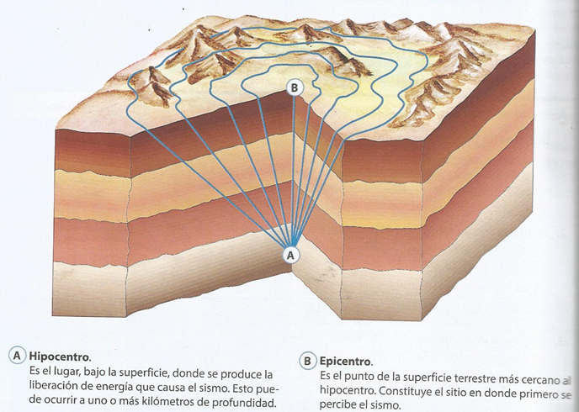
Puntos de un temblor

Slide 22
¿Qué es un tsunami?
De dónde viene la palabra tsunami. “Tsunami” es una palabra japonesa, que proviene de “tsu” (bahía o puerto) y “nami” (ola). Aunque no está aprobada por la RAE se utiliza como sinónimo de maremoto, que es una agitación violenta de las aguas provocadas por terremotos submarinos o derrumbamientos submarinos.

Slide 23

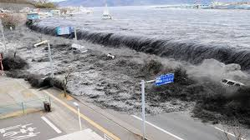

Slide 24
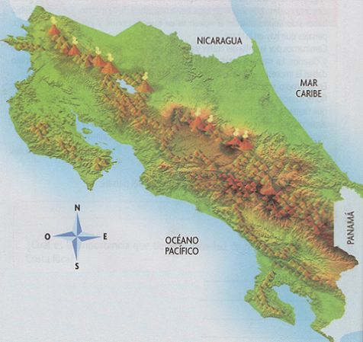
Áreas expuestas a tsunamis en Costa Rica
Limon y Matina
Península de Nicoya
Puntarenas
Quepos
Península de Osa

Slide 25
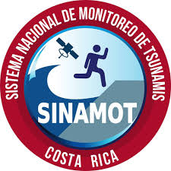
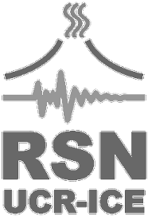
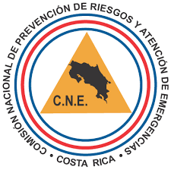
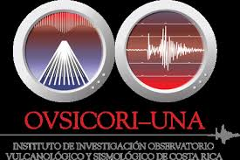

Instituciones que monitorean la ocurrencia de tsunamis y sismos
PTWC

